Slide 1

面向对象编程C++
基于对象的程序设计
2023 秋季学期
主讲人：阚世超
邮件：kanshichao@csu.edu.cn
知行合一、经世致用
自强不息 厚德载物
Central South University

Slide 2
第13章 C++输入/输出流
13.1 流的概念
13.2 标准输入输出流
13.3 文件流
13.4 文件操作
13.5 字符串流
知行合一、经世致用
自强不息 厚德载物
Central South University

Slide 3
C++的输入与输出
（1） 对系统指定的标准设备的输入和输出。即标准I/O。
（2） 以外存磁盘文件为对象进行输入和输出，即文件I/O。
（3） 对指定的内存空间进行输入和输出。即串I/O。
输入时，字节流从输入设备(如键盘、磁盘)流向内存；输出时，字节流从内存流向输出设备(如屏幕、打印机、磁盘等)。
知行合一、经世致用
自强不息 厚德载物
Central South University

Slide 4
I/O流的概念
当程序与外界环境进行信息交换时，存在着两个对象，一个是程序中的对象，另一个是文件对象。
流是一种抽象，它负责在数据的生产者和数据的消费者之间建立联系，并管理数据的流动。
程序建立一个流对象，并指定这个流对象与某个文件对象建立连接，程序操作流对象，流对象通过文件系统对所连接的文件对象产生作用。
读操作在流数据抽象中被称为（从流中）提取，写操作被称为（向流中）插入。
知行合一、经世致用
自强不息 厚德载物
Central South University
4

Slide 5
I/O流类说明表
类 名 | 说 明 |  | 包含头文件
抽象流基类
ios | 所有输入输出流类的基类 |  | ios.h
输入流类
istream | 通用输入流类和其他输入流的基类 |  | iostream.h
ifstream | 输入文件流类 |  | fstream.h
istrstream | 输入字符串流类 |  | strstrea.h
istream_withassign | cin的输入流类 |  | iostream.h
输出流类
ostream |  | 通用输出流类和其他输出流的基类 | iostream.h
ofstream |  | 输出文件流类 | fstream.h
ostrstream |  | 输出字符串流类 | strstrea.h
ostream_withassign |  | cout、cerr、clog的输出流类 | iostream.h
知行合一、经世致用
自强不息 厚德载物
Central South University
5

Slide 6
I/O流类说明表（续）
输入输出流类
iostream | 通用输入/输出流类和其他输入/输出流类的基类 | iostream.h
fstream | 输入/输出文件流类 | fstream.h
strstream | 输入/输出字符串流类 | strstrea.h
stdiostream | 标准I/O文件的输入输出类 | stdiostr.h
流缓冲区类
streambuf | 抽象流缓冲区基类 | iostream.h
filebuf | 磁盘文件的流缓冲区类 | fstream.h
strstreambuf | 字符串的流缓冲区类 | strstrea.h
stdiobuf | 标准I/O文件的流缓冲区类 | stdiostr.h
预先定义的流初始化类
iostream_init | 初始化预定义流对象的类 | iostream.h
知行合一、经世致用
自强不息 厚德载物
Central South University
6

Slide 7
13.1.3 C++的输入输出流
流类(stream class)： C++的I/O库中的类。
流对象：用流类定义的对象。
预先定义的流对象
cin： 标准输入。
cout：标准输出。
cerr：标准错误输出，没有缓冲。
clog：类似于cerr，有缓冲。
知行合一、经世致用
自强不息 厚德载物
Central South University
7

Slide 8
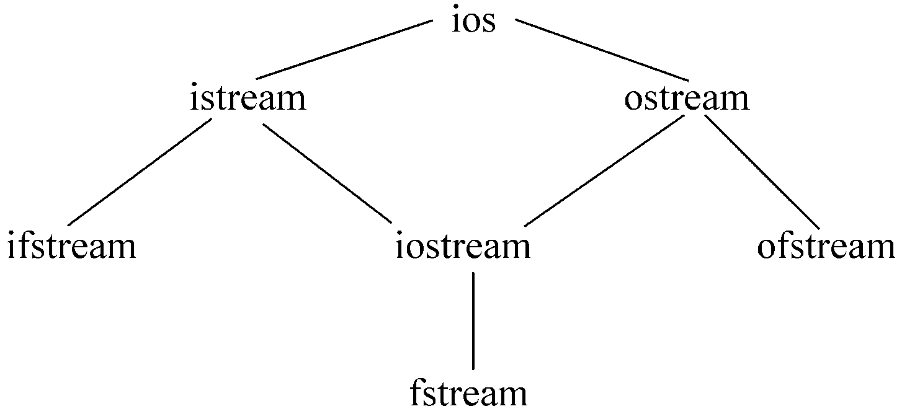
1. iostream类库中有关的类
知行合一、经世致用
自强不息 厚德载物
Central South University
8

Slide 9
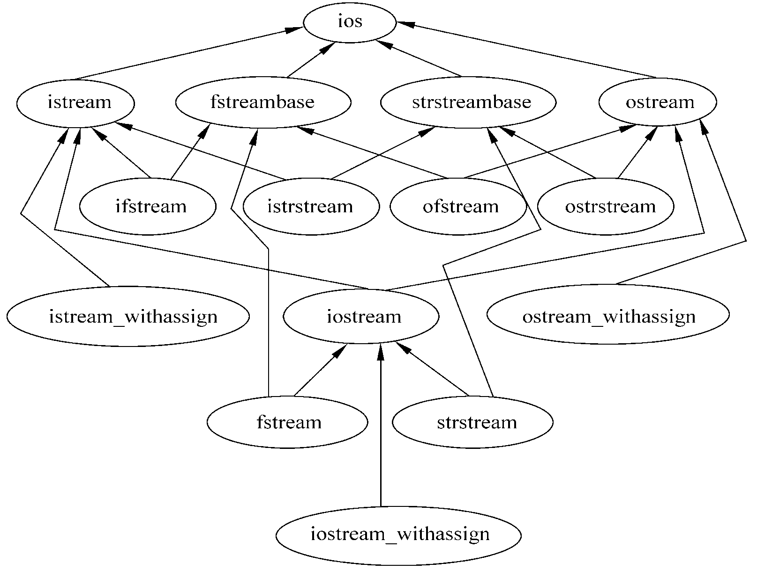
1. iostream类库中有关的类
知行合一、经世致用
自强不息 厚德载物
Central South University
9

Slide 10
标准输出流：流向标准输出设备的数据。
1. cout（console output）流对象
cout流开辟内存缓冲区，用来存放流数据，遇endl时，不论缓冲区是否已满，立即输出流中所有数据，然后插入一个换行符，并刷新流(清空缓冲区)。
2. cerr流对象
作用：向标准错误设备输出有关出错信息。
3. clog流对象
作用：和cerr相同。
区别: cerr不经过缓冲区，直接向显示器上输出有关信息，而clog的信息存放在缓冲区，缓冲区满后或遇endl时输出。
知行合一、经世致用
自强不息 厚德载物
Central South University
10

Slide 11
13.2.2 格式输出
1. 使用控制符控制输出格式
输出数据的控制符见书中表13.3。
注：这些控制符是在头文件iomanip中定义的，因而程序中应当包含iomanip。
知行合一、经世致用
自强不息 厚德载物
Central South University
11

Slide 12
输入输出时有一些特殊的要求，如：在输出实数时规定字段宽度；只保留两位小数；数据向左或向右对齐等。
C++提供了在输入输出流中使用的控制符(有的书中称为操纵符)，见书中表3.1。
注意： 如果使用了控制符，在程序单位的开头除了要加iostream头文件外，还要加iomanip头文件。
知行合一、经世致用
自强不息 厚德载物
Central South University
12

Slide 13
以十进制小数形式输出，全部有效数字为6
setprecision(n)：
设置浮点数的精度为n位
例：double a=123.456789012345; 对a赋初值
(1) cout<<a; 输出： 123.456
(2) cout<<setprecision(9)<<a; 输出： 123.456789
(3) cout<<setprecision(6); 恢复默认格式(精度为6)
(4) cout<< setiosflags(ios∷fixed); 输出： 123.456789
(5) cout<<setiosflags(ios∷fixed)<<setprecision(8)<<a;
输出： 123.45678901
(6) cout<<setiosflags(ios∷scientific)<<a; 输出： 1.234568e+02
(7) cout<<setiosflags(ios∷scientific)<<setprecision(4)<<a;
输出： 1.2346e02
setiosflags(ios∷fixed)：
设置浮点数以固定的小数位数显示
在以fixed和scientific形式输出时，n为小数位数
setiosflags(ios∷ scientific)：
设置浮点数以指数形式显示
知行合一、经世致用
自强不息 厚德载物
Central South University
13

Slide 14
dec: 按十进制整型形式输出；
hex: 按十六进制整型形式输出；
oct: 按八进制整型形式输出。
例：int b=123456; 对b赋初值
(1) cout<<b; 输出： 123456
(2) cout<<hex<<b; 输出： 1e240
(3) cout<<setiosflags(ios∷uppercase)<<b; 输出： 1E240
(4) cout<<setw(10)<<b<<′,′<<b; 输出： 123456,123456
(5) cout<<setfill(′*′)<<setw(10)<<b; 输出： **** 123456
(6) cout<<setiosflags(ios∷showpos)<<b; 输出： +123456
setiosflags(ios∷uppercase): 按十六进制输出时字母以大写表示。
setw(n): 设置字段宽度为n。只对其后第一个数据有效。
setfill(c): 设置填充字符。
输出正数时给出“+”号
知行合一、经世致用
自强不息 厚德载物
Central South University
14

Slide 15
从标准输入设备(键盘)流向程序的数据。
istream类库为标准输入流提供了数种输入功能
13.3.1 cin流
类istream的对象，从标准输入设备获取数据。
">>"提取数据时跳过空格、tab键、换行符等。
注: 只有按回车键后，该行数据才被送入键盘缓冲区，形成输入流。
知行合一、经世致用
自强不息 厚德载物
Central South University
15

Slide 16
1. 用get函数读入一个字符
(1) 不带参数的get函数
形式：cin.get()
作用：从输入流中提取一字符，函数返回读入字符。遇到文件结束符，返回EOF 。
(2) 带一个参数的get函数
形式：cin.get(ch)
作用：从输入流中读取一字符，赋给变量ch。成功则非0(真)，失败(遇文件结束符) 则0(假)。
知行合一、经世致用
自强不息 厚德载物
Central South University
16

Slide 17
例13.6 用get函数读入字符
int main( )
{ int c;
while((c=cin.get())!=EOF)
cout.put(c);
return 0;
}
int main( )
{ char c;
while(cin.get(c))
{cout.put(c);}
return 0;
}
知行合一、经世致用
自强不息 厚德载物
Central South University
17

Slide 18
(3) 有3个参数的get函数
调用形式
cin.get(字符数组，字符个数n，终止字符)
或
cin.get(字符指针，字符个数n，终止字符)
作用：从输入流中读取n-1个字符，赋给指定字符数组，若在读取n-1个字符前遇到指定的终止字符，则提前结束。成功返真，失败返假。
知行合一、经世致用
自强不息 厚德载物
Central South University
18

Slide 19
(3) 有3个参数的get函数
void main( ) {
char ch[20];
cout<<"enter a sentence:"<<endl;
cin.get(ch,10,'\n'); //指定换行符为终止字符
cout<<ch<<endl;
}
enter a sentence:
I study C++ very hard.↙
I study
知行合一、经世致用
自强不息 厚德载物
Central South University
19

Slide 20
2. 用成员函数getline函数读入一行字符
作用：从输入流中读取一行字符。
用法：与带3个参数的get函数类似。
cin.getline(字符数组(或字符指针)，字符个数n，终止标志字符)
知行合一、经世致用
自强不息 厚德载物
Central South University
20

Slide 21
例13.7 用getline函数读入一行字符
int main( )
{char ch[20];
cout<<"enter sentence:"<<endl;
cin>>ch;
cout<<"The string read with cin is:"<<ch<<endl;
cin.getline(ch,20,'/'); //读19个字符或遇'/'结束
cout<<"The second part is:"<<ch<<endl;
cin.getline(ch,20); //读19个字符或遇‘\n'结束
cout<<"The third part is:"<<ch<<endl;}
cin PK cin.getline( )
知行合一、经世致用
自强不息 厚德载物
Central South University
21

Slide 22
13.3.3 istream类的其他成员函数
1. eof 函数
调用形式：cin.eof( );
如果到达文件末尾(遇文件结束符)，函数值为非0(真)，否则为0(假)。
2. peek函数
作用：观测下一个字符。
调用形式：cin.peek( );
注意：只是观测，指针位置不变。
知行合一、经世致用
自强不息 厚德载物
Central South University
22

Slide 23
peek和putback函数
3. putback函数
调用形式：cin.putback(ch);
作用：将前面用get或getline从输入流中读取字符ch返回到输入流，插入到当前指针位置。
4. ignore函数
调用形式：cin,ignore(n, 终止字符)
作用：跳过输入流中n个字符，或遇指定终止符提前结束(跳过包括终止符在内的若干字符)。
ignore(5, 'A')
知行合一、经世致用
自强不息 厚德载物
Central South University
23

Slide 24
例13.10用ignore函数跳过输入流中的字符
int main( )
{char ch[20];
cin.get(ch,20,'/');
cout<<"The first part is:"<<ch<<endl;
cin.ignore( ); //跳过输入流中一个字符
cin.get(ch,20,'/');
cout<<"The second part is:"<<ch<<endl;
return 0;}
I like C++./I study C++./I am happy.↙
The first part is:I like C++.
The second part is:I study C++.
知行合一、经世致用
自强不息 厚德载物
Central South University
24

Slide 25
13.4.1 文件的概念
文件：存储在外部介质上数据的集合。
属性：名字，类型、属主、创建日期、修改日期、访问权限等。
分类1——用户角度
程序文件(program file)
数据文件(data file)
分类2——数据的组织形式
ASCII文件：文本文件、字符文件
二进制文件：内部格式文件、字节文件
知行合一、经世致用
自强不息 厚德载物
Central South University
25

Slide 26
13.3.2 文件流的操作
文件流：以外存文件为IO对象的数据流。
输出文件流：从内存流向外存文件的数据
输入文件流：从外存文件流向内存的数据
每个文件流都有一个内存缓冲区对应。
文件流与文件：文件流本身不是文件，而只是以文件为输入输出对象的流。
1) ifstream：istream派生类。 支持从文件的输入。
2) ofstream：ostream派生类。 支持向文件的输出。
3) fstream：iostream派生类。 支持文件的输入输出。
对磁盘文件的操作通过文件流对象实现。
知行合一、经世致用
自强不息 厚德载物
Central South University
26

Slide 27
13.3.2 文件流的操作
在C++中对文件进行操作分为以下几个步骤：
(1)建立文件流对象；
(2)打开或建立文件；
(3)进行读写操作；
(4)关闭文件；
前两步也可合并为一步。
知行合一、经世致用
自强不息 厚德载物
Central South University
27

Slide 28
13.4.3 文件的打开与关闭
1. 打开磁盘文件
在文件读写之前做必要的准备工作。
(1) 为文件流对象和指定磁盘文件建立关联。
(2) 指定文件的工作方式。
(1) 调用文件流的成员函数open
ofstream outfile; //定义ofstream类对象
outfile.open("f1.dat", ios::out);
(2) 在定义文件流对象时指定参数
oftream outfile("f1.dat",ios::out);
知行合一、经世致用
自强不息 厚德载物
Central South University
28

Slide 29
参数“打开方式”
用于指定文件的打开方式
打开方式 | 说 明
ios :: in ios :: out ios :: app ios :: nocreate ios :: in| ios :: out ios :: binary | 打开一个输入文件，是ifstream对象的默认方式 打开一个输出文件，是ofstream对象的默认方式。若打开一个已有文件，则删除原有内容，若打开的文件不存在，则将创建该文件。 打开一个输出文件，用于在文件末尾添加数据，不删除文件原有内容 仅打开一个存在的文件（不存在则失败） 以输入和输出方式打开文件,文件可读可写 以二进制模式打开一个文件（默认是文本模式）
知行合一、经世致用
自强不息 厚德载物
Central South University
29

Slide 30
13.4.3 文件的打开与关闭
若open函数调用失败，返回值为0(假)；若构造函数打开失败，则流对象的值为0。
2. 关闭磁盘文件
成员函数close。
outfile.close( );
关闭：解除磁盘文件与文件流的关联。
知行合一、经世致用
自强不息 厚德载物
Central South University
30

Slide 31
13.4.4 对ASCII文件的操作
ASCII文件的读写操作
(1) 用文件流对象和流插入运算符"<<"和流提取运算符">>"输出输入标准类型的数据。
(2) 用文件流的put，get，getline等成员函数进行字符的输入输出。
知行合一、经世致用
自强不息 厚德载物
Central South University
31

Slide 32
例13.11从键盘输入10个整数到文件
①
#include <fstream>
void main( ) {
int a[10];
ofstream outfile("f1.dat",ios::out);
if(!outfile) { //如失败，返回0值
cerr<<"open error!"<<endl; exit(1); }
cout<<"enter 10 integer numbers:"<<endl;
for(int i=0;i<10;i++) {
cin>>a[i];
outfile<<a[i]<<" "; } //向磁盘文件输出数据
outfile.close();} //关闭文件
enter 10 integer numbers:
1 3 5 2 4 6 10 8 7 9 ↙
②
③
④
知行合一、经世致用
自强不息 厚德载物
Central South University
32

Slide 33
例13.12 文件中读入10个整数放在数组…
①
#include <fstream>
int main( ) {
int a[10],max,i,order;
ifstream infile("f1.dat",ios::in);
if(!infile) {
cerr<<"open error!"<<endl; exit(1); }
for(i=0;i<10;i++) {
infile>>a[i]; //从文件读入10个整数，放在a数组
cout<<a[i]<<" ";
}
max=a[0];
order=0;
②
③
知行合一、经世致用
自强不息 厚德载物
Central South University
33

Slide 34
例13.12
for(i=1;i<10;i++)
if(a[i]>max) {
max=a[i]; //将当前最大值放在max中
order=i; //将最大值的序号放在order中
}
cout<<"max="<<max<<endl<<"order="<<order;
infile.close();
return 0;}
④
1 3 5 2 4 6 10 8 7 9
max=10
order=6
知行合一、经世致用
自强不息 厚德载物
Central South University
34

Slide 35
例13.13 写入文本文件的例子。
#include <fstream>
void main() {
ofstream file("file.txt",ios::out|ios::ate);
if(!file) {
cout<<"不可以打开文件"<<endl; exit(1); }
file<<"hello c++!\n";
char ch;
while(cin.get(ch)) {
if(ch=='\n') break;
file.put(ch);
}
file.close();}
知行合一、经世致用
自强不息 厚德载物
Central South University
35

Slide 36
例13.13
void save_to_file( ) //将其中字母存入文件f2.dat
{ofstream outfile("f2.dat");
if(!outfile)
{cerr<<"open f2.dat error!"<<endl; exit(1); }
char c[80];
cin.getline(c,80); //从键盘读入一行字符
for(int i=0;c[i]!=0;i++)
if(c[i]>=65 && c[i]<=90||c[i]>=97 && c[i]<=122)
{ outfile.put(c[i]); //将字母字符存入磁盘文件f2.dat
cout<<c[i];}
cout<<endl;
outfile.close(); }
知行合一、经世致用
自强不息 厚德载物
Central South University
36

Slide 37
从f2.dat读入，小写改为大写存入f3.dat
void get_from_file()
{char ch;
ifstream infile("f2.dat",ios::in|ios::nocreate);
if(!infile)
{cerr<<"open f2.dat error!"<<endl; exit(1); }
ofstream outfile("f3.dat");
if(!outfile)
{cerr<<"open f3.dat error!"<<endl; exit(1); }
while(infile.get(ch))
{ if(ch>=97 && ch<=122) //判断ch是否为小写字母
ch=ch-32;
outfile.put(ch); //将该大写字母存入磁盘文件f3.dat
cout<<ch; }
infile.close( ); outfile.close(); }
知行合一、经世致用
自强不息 厚德载物
Central South University
37

Slide 38
例13.13
int main( ) {
save_to_file( );
get_from_file( );
return 0;
}
New Beijing, Great Olypic, 2008, China.↙
NewBeijingGreatOlypicChina
NEWBEIJINGGREATOLYPICCHINA
知行合一、经世致用
自强不息 厚德载物
Central South University
38

Slide 39
（2） 将文件内容读入内存并输出显示
void display_file(char *filename)
{ ifstream infile(filename,ios::in);
if(!infile)
{cerr<<"open error!"<<endl; exit(1);}
char ch;
while(infile.get(ch))
cout.put(ch);
cout<<endl;
infile.close();}
int main( )
{display_file("f3.dat");
return 0;
}
知行合一、经世致用
自强不息 厚德载物
Central South University
39

Slide 40
13.4.5 对二进制文件的操作
内存数据的映像文件、字节文件。
ios::binary：以二进制形式传送和存储。
除了作为输入文件或输出文件外，还可是既能输入又能输出的文件。
知行合一、经世致用
自强不息 厚德载物
Central South University
40

Slide 41
13.4.5 对二进制文件的操作
1. 用成员函数read和write读写
istream& read(char *buffer,int len);
ostream& write(const char * buffer,int len);
字符指针buffer：指向内存中一段空间。
len：读写的字节数。
b. read(p2,30);
a. write(p1,50);
知行合一、经世致用
自强不息 厚德载物
Central South University
41

Slide 42
例13.14 以二进制形式存入磁盘文件
struct student
{char name[20]; int num; int age; char sex; };
void main( )
{student stud[3]={"Li",1001,18,'f',"Fun",1002,19,'m',"Wang",1004,17,'f'};
ofstream outfile("stud.dat",ios::binary);
if(!outfile)
{cerr<<"open error!"<<endl; abort( ); }
for(int i=0;i<3;i++)
outfile.write((char*)&stud[i], sizeof(stud[i]));
outfile.close( );}
outfile.write((char*)&stud[0],sizeof(stud));
知行合一、经世致用
自强不息 厚德载物
Central South University
42

Slide 43
例13.15从磁盘文件读出并显示
struct student
{string name; int num; int age; char sex;};
int main( )
{ student stud[3];
int i;
ifstream infile("stud.dat",ios::binary);
if(!infile)
{ cerr<<"open error!"<<endl; abort( ); }
for(i=0;i<3;i++)
infile.read((char*)&stud[i],sizeof(stud[i]));
infile.close( );
知行合一、经世致用
自强不息 厚德载物
Central South University
43

Slide 44
例13.15从磁盘文件读出并显示
for(i=0;i<3;i++) {
cout<<"NO."<<i+1<<endl;
cout<<"name:"<<stud[i].name<<endl;
cout<<"num:"<<stud[i].num<<endl;;
cout<<"age:"<<stud[i].age<<endl;
cout<<"sex:"<<stud[i].sex<<endl<<endl; }
NO.1
name: Li
num: 1001
age: 18
sex: f
NO.2
name: Fun
num: 1001
age: 19
sex: m
NO.3
name: Wang
num: 1004
age: 17
sex: f
知行合一、经世致用
自强不息 厚德载物
Central South University
44

Slide 45
2. 与文件指针有关的流成员函数
文件指针：指明当前应进行读写的位置。
参照位置
ios::beg 文件开头(begin)，默认值。
ios::cur 指针当前的位置(current)。
ios::end 文件末尾。
infile.seekg(100);
outfile.seekp(-75,ios::end);
知行合一、经世致用
自强不息 厚德载物
Central South University
45

Slide 46
3. 随机访问二进制数据文件
例13.16 有5个学生的数据，要求:
（1） 把它们存到磁盘文件中；
（2） 将磁盘文件中的第1,3,5个学生数据读入程序，并显示出来；
（3） 将第3个学生的数据修改后存回磁盘文件中的原有位置。
（4） 从磁盘文件读入修改后的5个学生的数据并显示出来。
知行合一、经世致用
自强不息 厚德载物
Central South University
46

Slide 47
例13.16
struct student
{int num; char name[20]; float score;};
void main( )
{student st[5]={1001,"Li",85,1002,"Fun",97.5,1004,"Wang",54, 1006,"Tan",76.5,1010,"ling",96};
fstream iofile("stud.dat",ios::in|ios::out|ios::binary);
if(!iofile)
{cerr<<"open error!"<<endl; abort( ); }
for(int i=0;i<5;i++) //向文件输出5个学生的数据
iofile.write((char *)&st[i],sizeof(st[i]));
student st1[5]; //存放从磁盘文件读入的数据
知行合一、经世致用
自强不息 厚德载物
Central South University
47

Slide 48
例13.16
for(int i=0;i<5;i=i+2)
{iofile.seekg(i*sizeof(st[i]),ios::beg);
iofile.read((char *)&st1[i/2],sizeof(st1[0]));
cout<<st1[i/2].num<<" "<<st1[i/2].name<<" "<<st1[i/2].score<<endl; }
st[2].num=1012; //修改第3个学生(序号2)数据
strcpy(st[2].name,"Wu");
st[2].score=60;
iofile.seekp(2*sizeof(st[0]),ios::beg);
iofile.write((char *)&st[2],sizeof(st[2]));
知行合一、经世致用
自强不息 厚德载物
Central South University
48

Slide 49
例13.16
iofile.seekg(0, ios::beg); //重定位于文件头
for(int i=0;i<5;i++)
{ iofile.read((char *)&st[i],sizeof(st[i])); cout<<st[i].num<<" "<<st[i].name<<" "<<st[i].score<<endl;
}
iofile.close( );
}
知行合一、经世致用
自强不息 厚德载物
Central South University
49

Slide 50
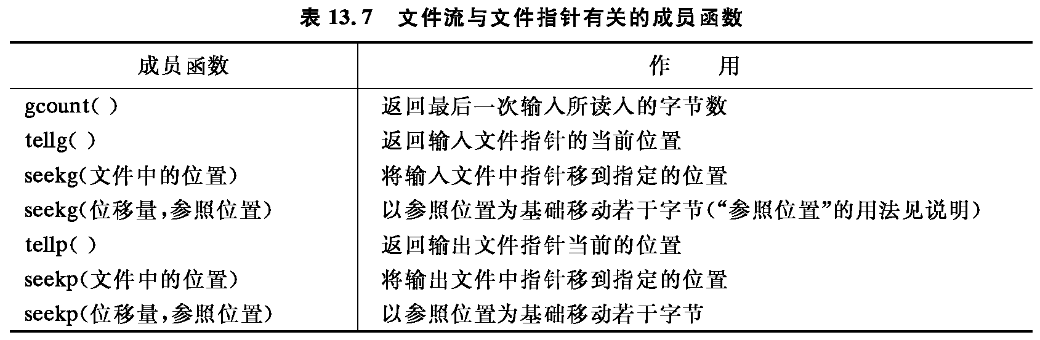
与文件指针有关的成员函数
在磁盘文件中有一个文件指针，用来指明当前读写的位置，对于二进制文件允许对指针进行控制。
知行合一、经世致用
自强不息 厚德载物
Central South University
50

Slide 51
说明：
“参照位置”参数是下面三者之一：
ios::beg 文件开头（默认值）
ios::cur 指针当前位置
ios::end 文件末尾
“位移量”参数为long型整数，正数表示向前（文件尾方向）移动，负数表示向后（文件头方向）移动。
例：infile.seekg(100); infile.seekg(-50,ios::cur);
outfile.seekp(-80,ios::end);
知行合一、经世致用
自强不息 厚德载物
Central South University
51

Slide 52
例13.16
1001 Li 85 (第1个学生数据)
1004 Wang 54 (第3个学生数据)
1010 ling 96 (第5个学生数据)
1001 Li 85 (输出修改后5个学生数据)
1002 Fun 97.5
1012 Wu 60 (已修改的第3个学生数据)
1006 Tan 76.5
1010 ling 96
知行合一、经世致用
自强不息 厚德载物
Central South University
52

Slide 53
文件流：以外存文件为输入输出对象的数据流。
字符串流：以内存中用户定义的字符数组(字符串)为输入输出的对象。称内存流。
字符串流类
istrstream
ostrstream
strstream
知行合一、经世致用
自强不息 厚德载物
Central South University
53

Slide 54
字符串类的特点
(1) 输出时数据流向内存的一个存储空间。输入时从内存存储空间读取数据。
(2) 字符串流对象关联的是内存的一个字符数组，无需打开和关闭文件。
(3) 关联的字符数组中没有结束标志，要指定一个特殊字符作为结束符，在向字符数组写入全部数据后要写入此字符。
知行合一、经世致用
自强不息 厚德载物
Central South University
54

Slide 55
1. 建立输出字符串流对象
构造函数原型
ostrstream::ostrstream(char *buffer,int n,int mode=ios::out);
buffer：指向字符数组首元素的指针
n：流缓冲区的大小
mode:：可选，默认为ios::out
ostrstream strout(ch1,20);
知行合一、经世致用
自强不息 厚德载物
Central South University
55

Slide 56
2. 建立输入字符串流对象
提供了两个带参的构造函数
istrstream::istrstream(char *buffer);
istrstream::istrstream(char *buffer,int n);
istrstream strin(ch2);
istrstream strin(ch2,20);
知行合一、经世致用
自强不息 厚德载物
Central South University
56

Slide 57
例13.17 将一组数据保存在字符数组中
#include <strstream>
struct student
{int num; char name[20]; float score;}
void main( ) {
student stud[3]={1001,"Li",78,1002,"Wang",89.5,
1004,"Fun",90};
char c[50];
ostrstream strout(c,30);
for(int i=0;i<3;i++)
strout<<stud[i].num<<stud[i].name<<stud[i].score;
strout<<ends; //插入'\0'
cout<<"array c:"<<c<<endl; }
array c:
1001Li781002Wang89.51004Fun90
知行合一、经世致用
自强不息 厚德载物
Central South University
57

Slide 58
例13.18
#include <strstream>
void main( )
{char c[50]="12 34 65 -23 -32 33 61 99 321 32";
int a[10],i,j,t;
cout<<"array c:"<<c<<endl; //显示数组中的字符串
istrstream strin(c,sizeof(c));
for(i=0;i<10;i++)
strin>>a[i]; //从c读入10个整数赋给a
cout<<"array a:";
for(i=0;i<10;i++)
cout<<a[i]<<" "; //显示整型数组a各元素
cout<<endl;
知行合一、经世致用
自强不息 厚德载物
Central South University
58

Slide 59
13.5 字符串流
与字符串流关联的字符数组
相当于内存中的临时仓库，用来存放各种类型的数据(ASCII)，需要时从中读回。
相当于标准设备，但标准设备不能保存数据，而字符数组的内容可随时用ASCII字符输出。
比外存文件使用方便，不必建立文件(无需打开与关闭)，存取速度快。
生命周期与其所在的模块(如主函数)相同。只能作为临时存储空间。
知行合一、经世致用
自强不息 厚德载物
Central South University
59

Slide 60
小结（Summary）
主要内容
I/O流的概念、输出流、输入流、输入/输出流。
ASCII文件与二进制文件
文件操作与文件流
使用I/O流类库实现文件输入/输出
知行合一、经世致用
自强不息 厚德载物
Central South University
60

Slide 61
面向对象编程C++
谢谢大家！
2023 秋季学期
主讲人：阚世超
邮件：kanshichao@csu.edu.cn
知行合一、经世致用
自强不息 厚德载物
Central South University

